Slide 1
Object detection
이주성

Slide 2
Content
Object detection?
Object detection history
Deep learning paper 소개
R-CNN, 2013
SPPNet, 2014
Fast R-CNN, 2015
Faster R-CNN, 2015
YOLO, 2016
SSD, 2016

Slide 3
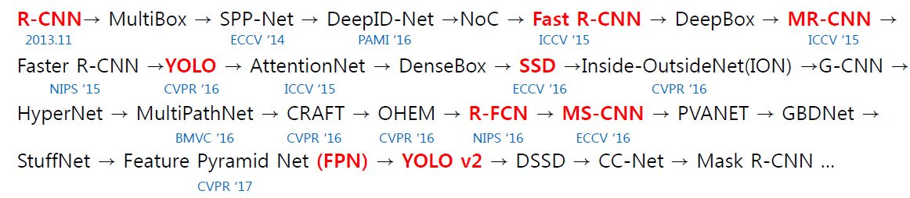
Object Detection history
Object detecion

Slide 4
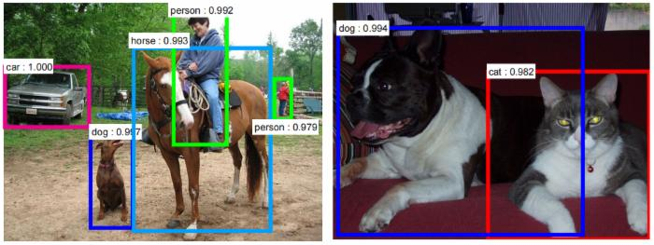
Object detection이란?
사진 속, object & score을 box로 도출하는 것
Classification & Bounding box regression
초기 bounding box를 ground truth로 미세 조정해주는 부분
간단히 생각해볼 수 있는 방법: Sliding Window
Scale 문제, initial bounding box는 어떻게?

Slide 5
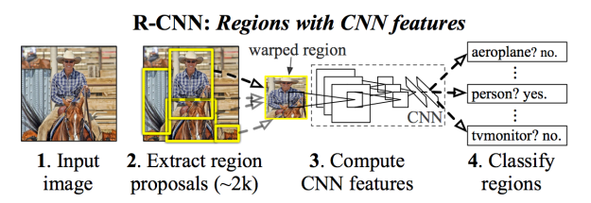
R-CNN(Region CNN)
Framework
Extract region proposal: ROI라 부르는 initial bounding box를 뽑는 부분, object가 있는지 없는지(2000개를 선택), 방법: Selective search
Warping region: FC가 들어가기 때문에, size를 일정하게 맞춰야 함

Slide 6
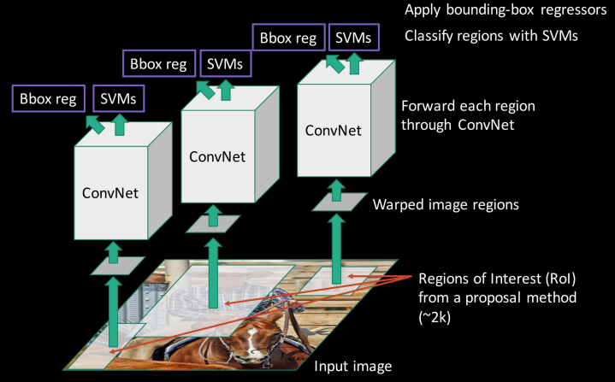
R-CNN(Region CNN)
Framework

Slide 7
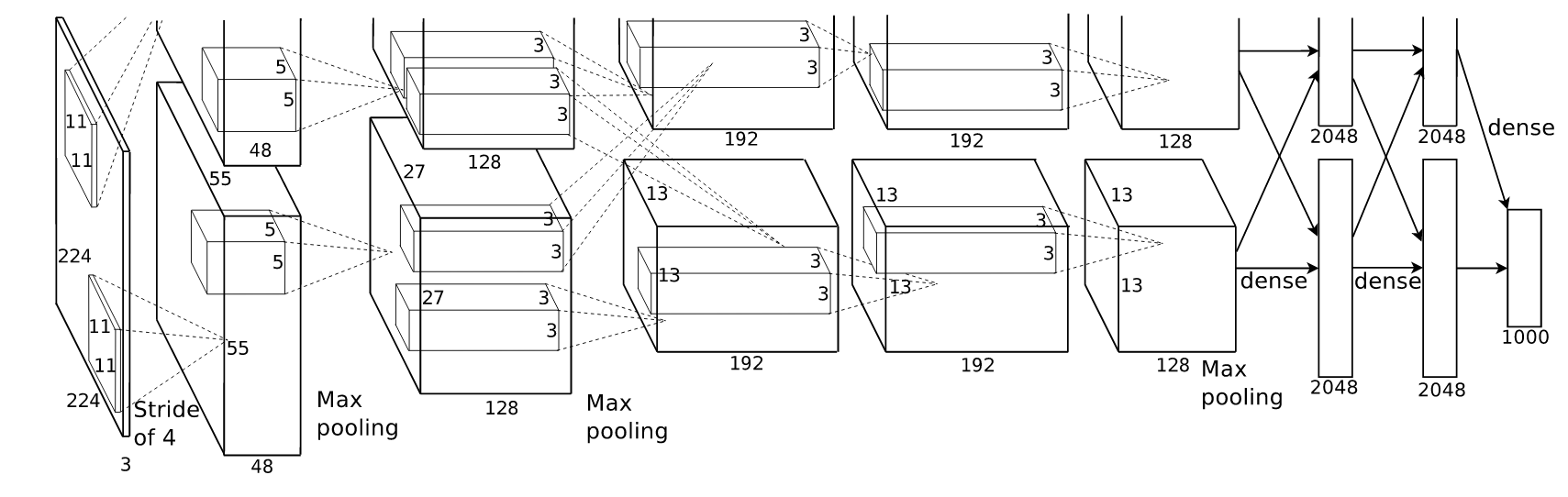
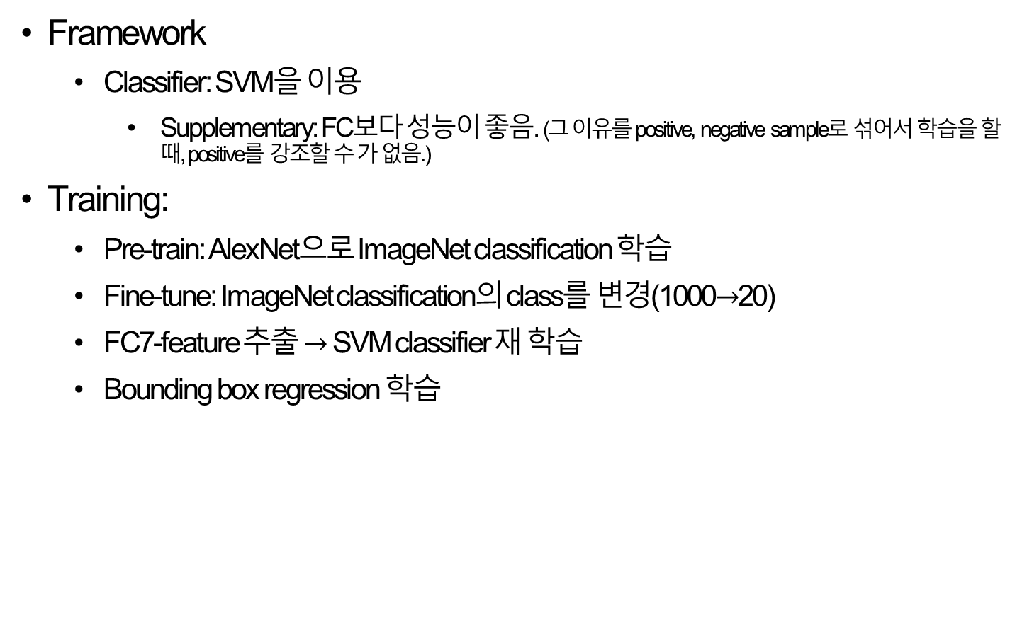
R-CNN
Framework
Classifier: SVM을 이용
Supplementary: FC보다 성능이 좋음. (그 이유를 positive, negative sample로 섞어서 학습을 할 때, positive를 강조할 수 가 없음.)
Training:
Pre-train: AlexNet으로 ImageNet classification 학습
Fine-tune: ImageNet classification의 class를 변경(1000$→$20)
FC7-feature 추출 $→$ SVM classifier 재 학습
Bounding box regression 학습

Slide 8
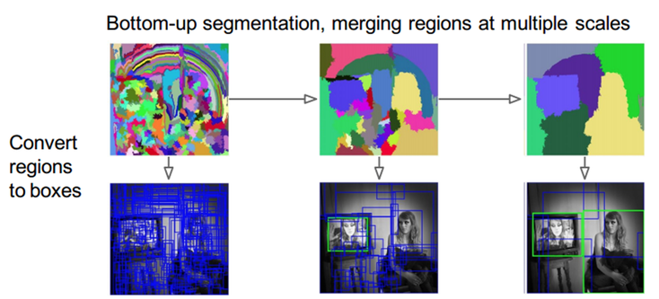
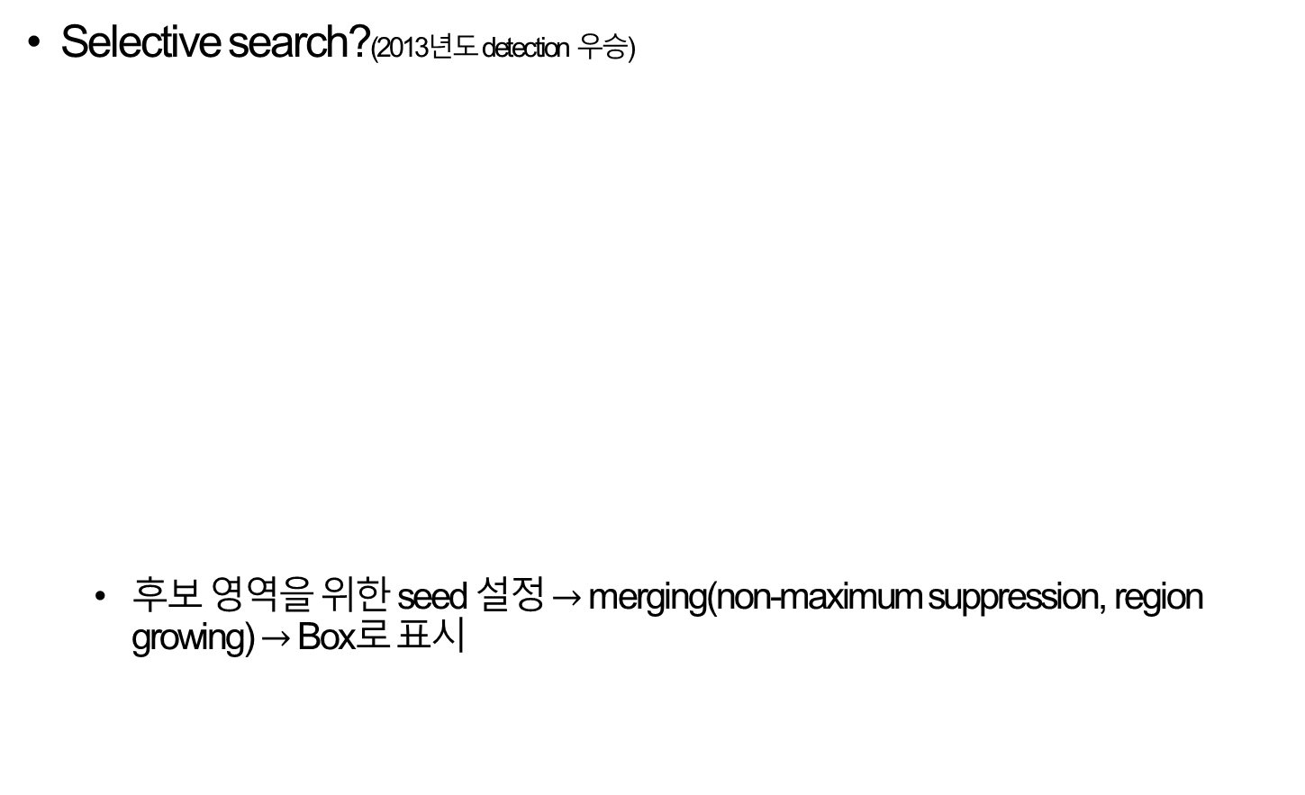
R-CNN
Selective search?(2013년도 detection 우승)
후보 영역을 위한 seed 설정 $→$ merging(non-maximum suppression, region growing) $→$ Box로 표시

Slide 9
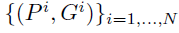
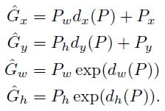
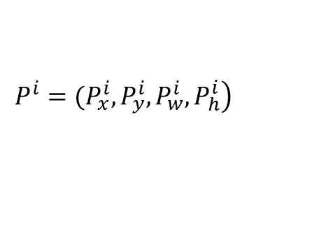
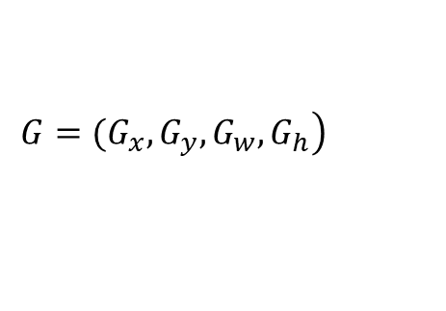
R-CNN
Bounding box regression?
Training-pair: , N개의 pair
우리가 찾아야 할 것은, P와 G와의 관계.
$$\left.P^{i}=(P_{x}^{i},P_{y}^{i},P_{w}^{i},P_{h}^{i}\right)$$
(x,y) = Box의 중심좌표
(w,h) = 가로, 세로의 길이
$$\left.G=(G_{x},G_{y},G_{w},G_{h}\right)$$
Ground truth
어떠한 관계?
feature map과 관련이 있다고 가정

Slide 10
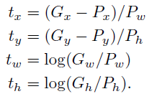
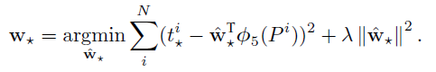
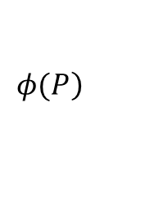
R-CNN
Bounding box regression?
Pool5 map( )으로 부터 d(P)를 찾을 수 있다고 가정
즉 t와 d를 비교하여 loss 생성
t는 ground truth로 부터 만들어 낸, 값, d는 pooling map으로 부터 뽑아는 값
이를 학습함으로 써, w를 구할 수 있고, w를 통하여 Bbox regression이 가능해짐.
단점
Slow: 13s/image
SVM학습할 때, CNN은 학습이 안됨.
Multi stage 학습(end-to-end 아님)
$$\left.φ(P\right)$$
별표: x,y,w,h

Slide 11
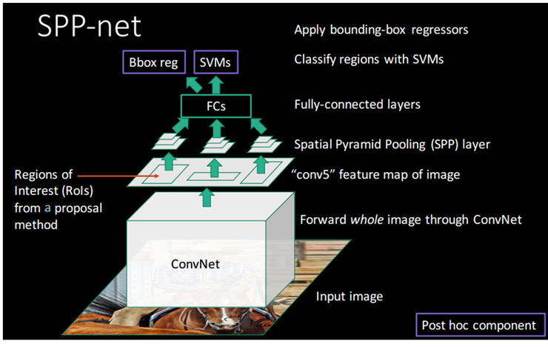
SPPNet
Framework
ROI영역을 image에서 따로 뽑아내서 진행하는 건 연산량이 많이 겹친다.
따라서 전체 영상에 대해 Feature map을 뽑고 ROI를 그 후에 적용

Slide 12
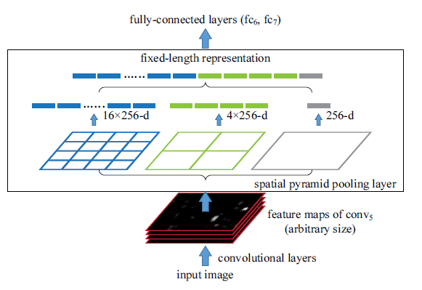
SPPNet
Spatial Pyramid Pooling
Fixed-length vector가 필요
Spatial information을 가져가기 때문에, BoW 방식을 향상(SPM 와 같은 개념으로 생각됨)
Max-pooling인데, size를 고정시켜주는 것이라 생각하면 됨
4x4, 2x2, 1x1(spatial bin 개념) -> concat
Spatial bin
Feature map

Slide 13
SPPNet
장점
R-CNN에서 warping, croping할 때의 이미지 변형으로 손실로 인해, 성능저하를 막아줌.
모든 ROI에 CNN 연산 및 학습을 하는 것에 대해 run time 줄여줌.(24~102배 빠르다)
2014 ILSVRC, detection 2등, classification 3등

Slide 14
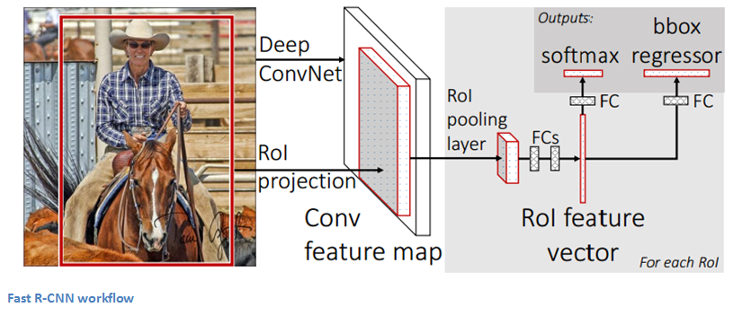
Fast RCNN
Framework
전체적인 흐름은 R-CNN 에 SPP 개념을 넣은 느낌
ROI-pooling: SPP의 special case라고 생각하면 됨

Slide 15
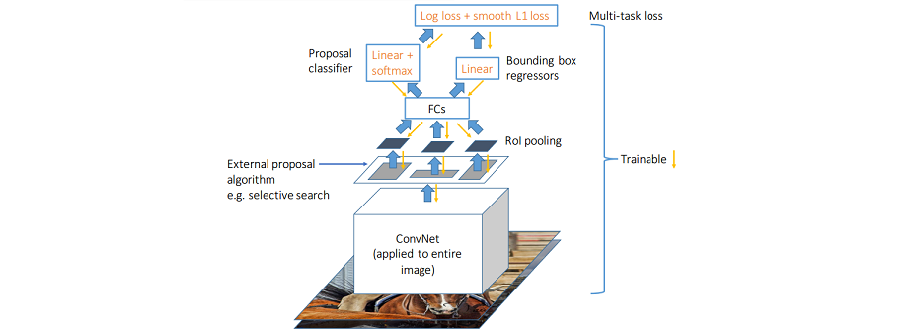
Fast RCNN
Framework
CNN 학습이 해결 안되는 점 해결(end-to-end learning)
모든 layer 학습
No caching feature to disk

Slide 16
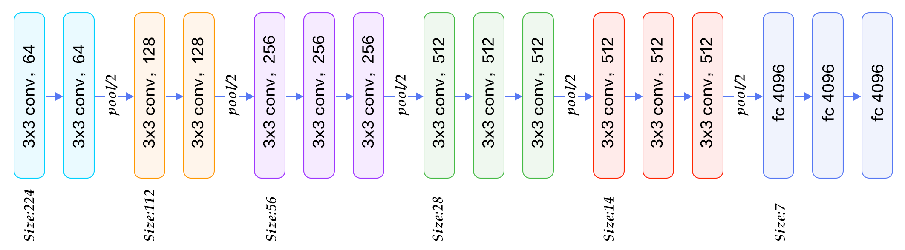
Fast RCNN
ROI-pooling(SPP의 special case)
Max-pooling
ROI-pooling
FC-layers
Feature map
25x40
Stride: (5,8)
5x5
5x5xfeatue maps
ROI
15x55
Stride: (3,11)
5x5
VGG16

Slide 17
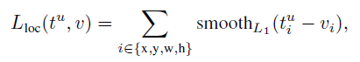
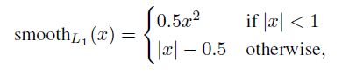
Fast RCNN
Multi-task loss 정의
Class loss: cross entropy loss
Location loss:
U가 0이면 background 의미 -> 학습 안함
이는 앞에서 말한 IoU threshold로 정의(여기서는 0.5)
balancing
0 or 1
Predict
Ground truth
K+1 class
(21 class)
Class loss
Location loss
앞에서 말한 translation 하는 변수
Outlier에 덜 민감함
(R-CNN, SPPNet과 다른 점)

Slide 18
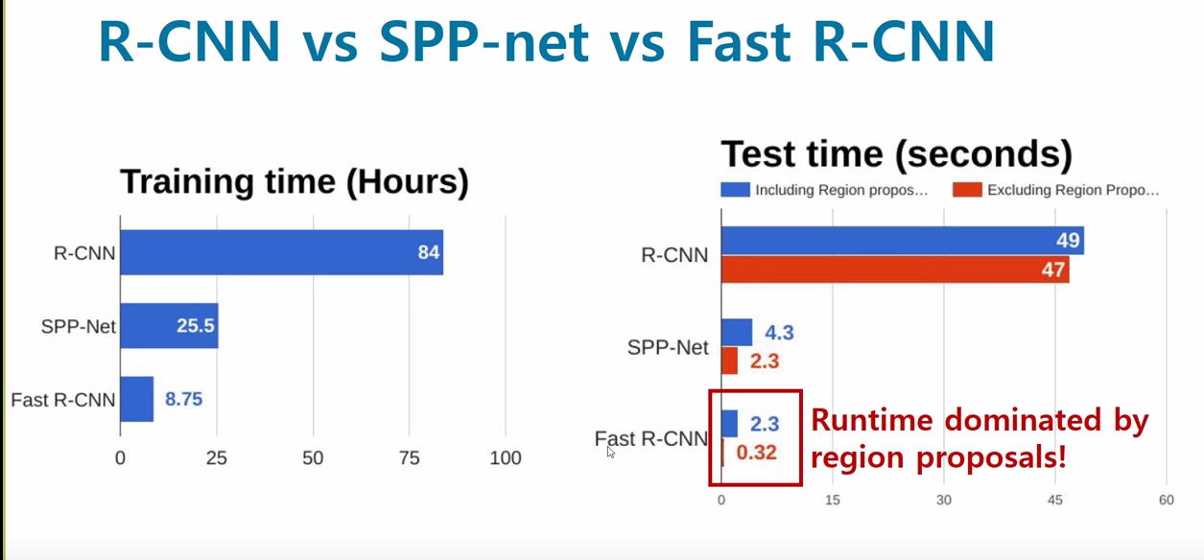
Fast RCNN
속도 비교

Slide 19
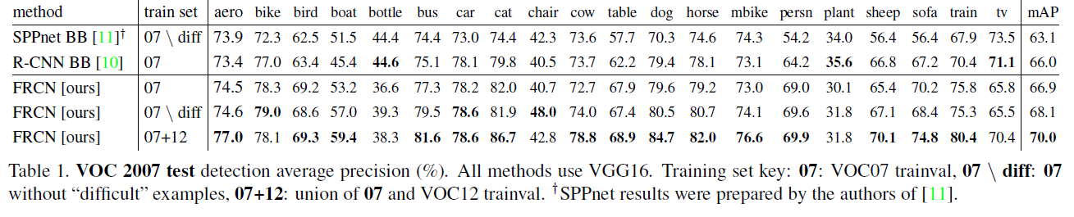
Fast RCNN
성능 비교

Slide 20
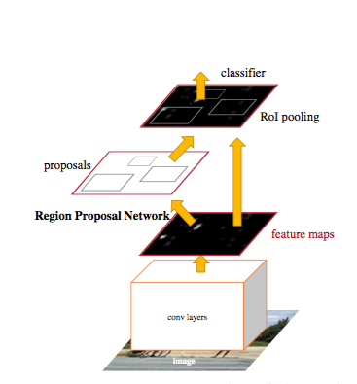
Faster RCNN
Framework
Region proposal을 network 안에 넣어보자.(SS는 CPU에서 진행하기 때문, 빠르게 해보자.)
Faster RCNN: RPN + Fast RCNN
RPN과 detector 부분이 공유됨

Slide 21
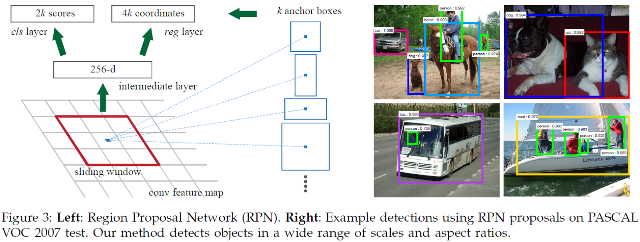
Faster RCNN
RPN
최상위 feature map에서 convolutional filter을 통하여 classification(object or not)와 box location 추측
2 class
Box regression
1x1 conv
3x3 conv

Slide 22
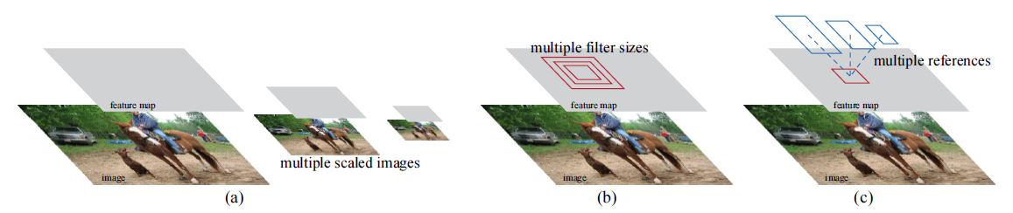
Faster RCNN
Scale 문제 해결
Pyramids of images and feature maps
Pyramids of filters with multiple scales/sizes
Pyramids of reference boxes
C 방법을 사용 -> anchor

Slide 23
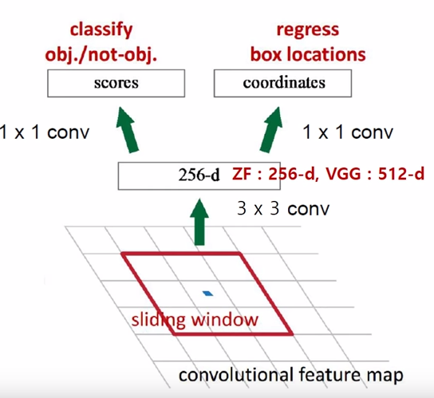
Faster RCNN
RPN
4k
4(box) x K(anchor)
여기서 k = 9
2k
2(class) x K(anchor)

Slide 24
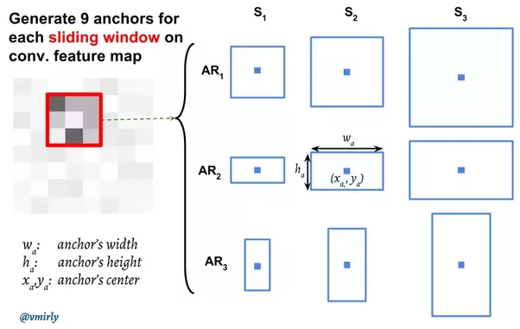
Faster RCNN
RPN
Anchor
Random 초기 box라고 생각하면 됨. 이로 부터 region proposal 을 구함.
3개의 ratio와 3개의 크기
- 128x128, 256x256, 512x512
- 2:1, 1:1, 1:2

Slide 25
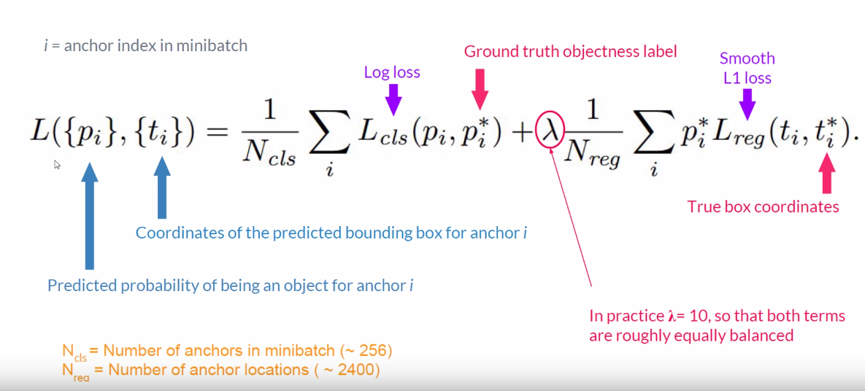
Faster RCNN
Samples
Positive: 0.7 이상 or 가장 큰 IoU
Negative: 0.3 이상
1:1 비율로 positive/negative sample batch
Loss

Slide 26
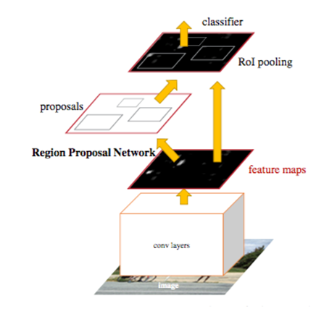
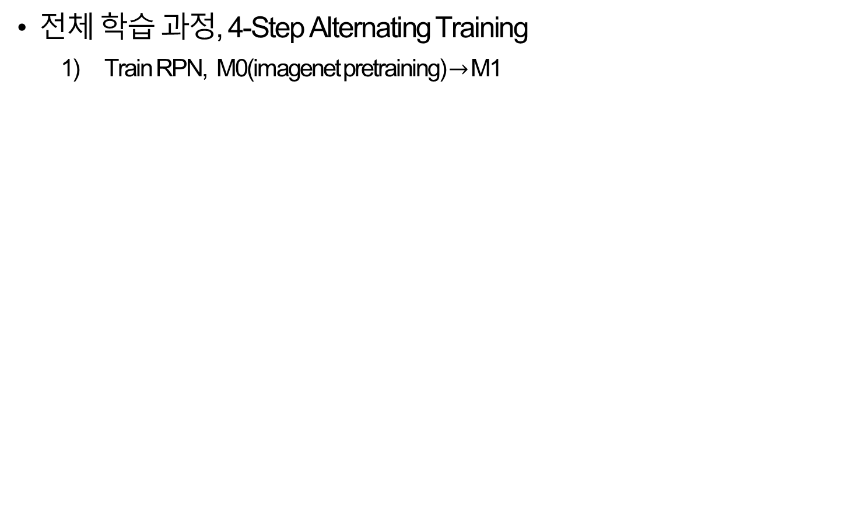
Faster RCNN
전체 학습 과정, 4-Step Alternating Training
Train RPN, M0(imagenet pretraining) $→$M1
M0
M0

Slide 27
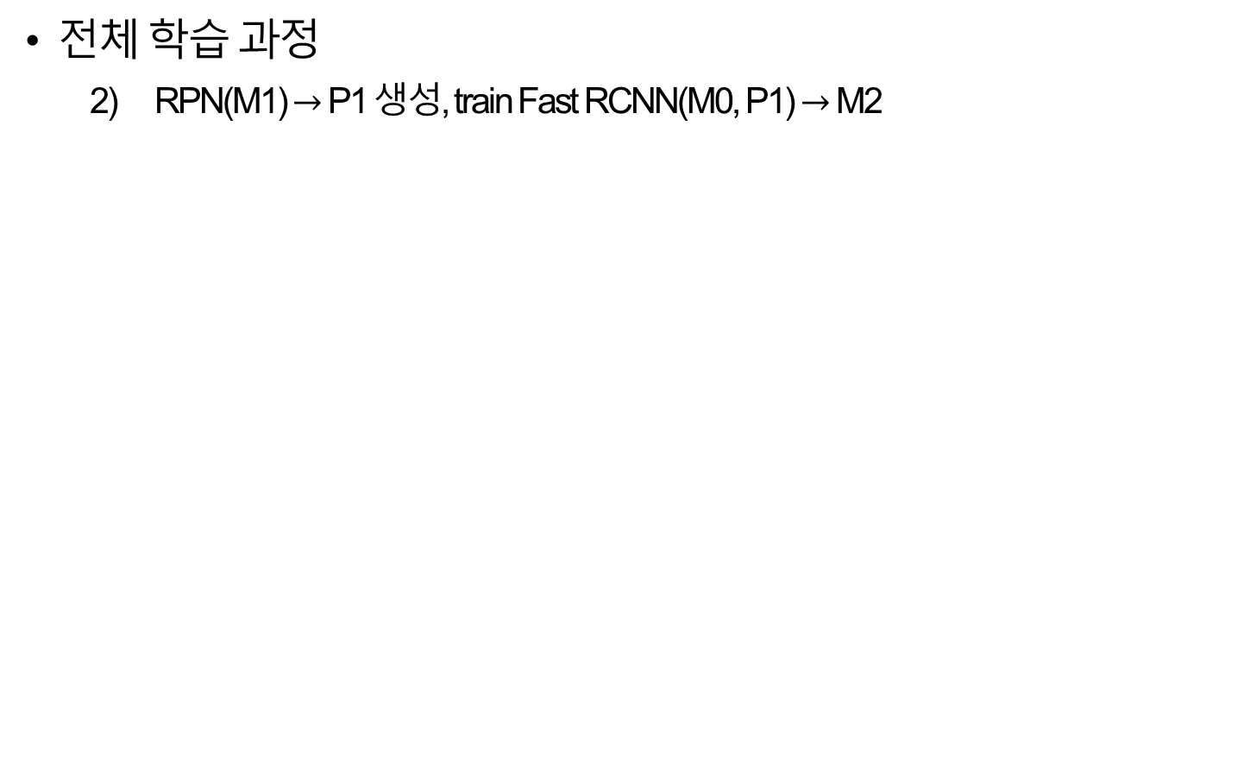
Faster RCNN
전체 학습 과정
RPN(M1) $→$ P1 생성, train Fast RCNN(M0, P1) $→$ M2
M0
M2

Slide 28
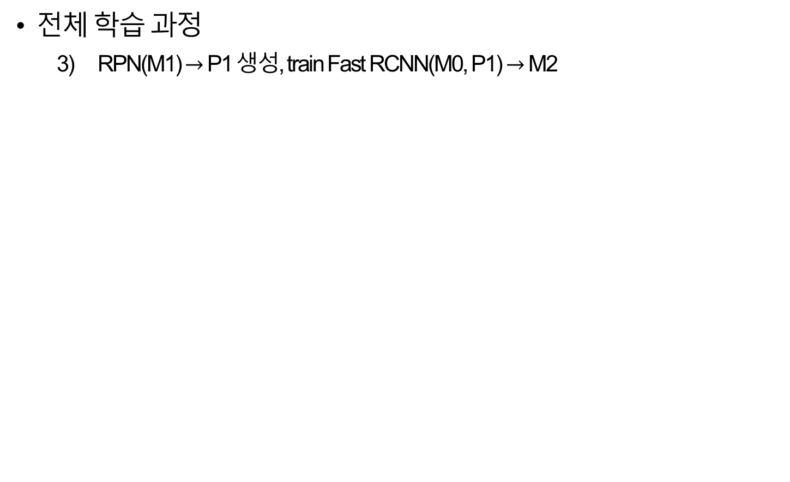
Faster RCNN
전체 학습 과정
RPN(M1) $→$ P1 생성, train Fast RCNN(M0, P1) $→$ M2
M3
M2
M3

Slide 29
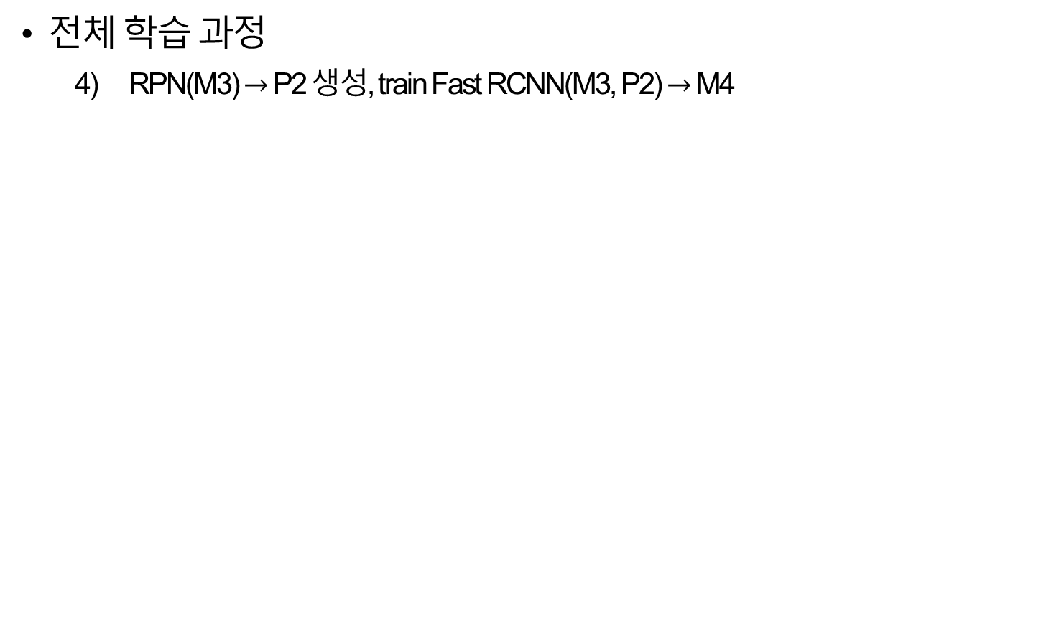
Faster RCNN
전체 학습 과정
RPN(M3) $→$ P2 생성, train Fast RCNN(M3, P2) $→$ M4
M3
M4

Slide 30
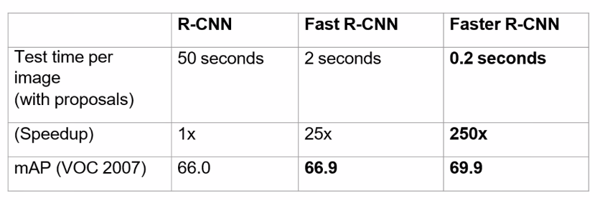
Faster RCNN
전체 학습 과정
여러 번 iteration을 해도 별 효과가 없다.
Experiment result
RPN에서 Anchor의 변화
RCNN 개요 비교

Slide 31
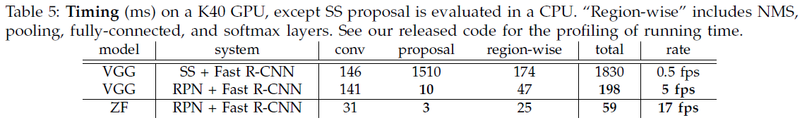
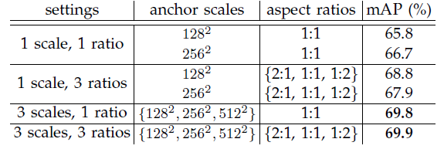
Faster RCNN
Experiment result
속도 비교
Anchor 비교

Slide 32
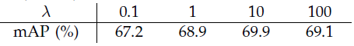
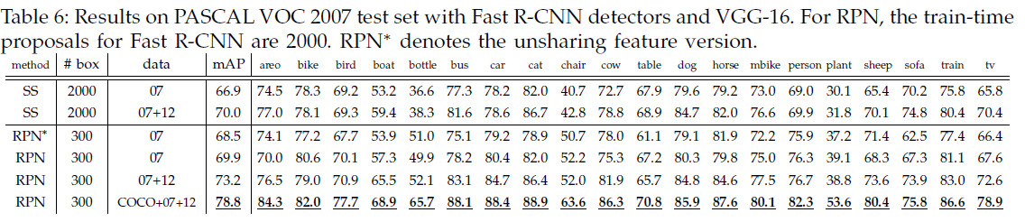
Faster RCNN
Experiment result
Balancing 변화
No feature share

Slide 33
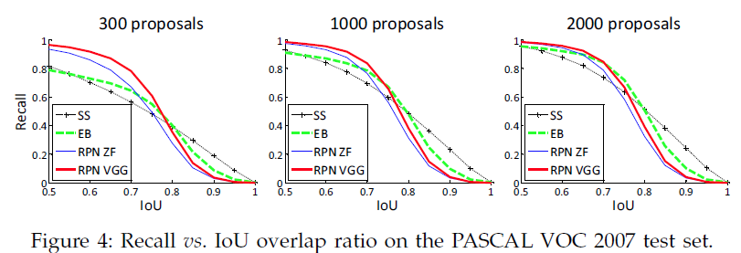
Faster RCNN
Experiment result
Recall vs IoU
단점
RoI pooling/projection 할 때, 나눠 떨어지지 않으면 box에 문제가 생김.
Mask R-CNN은 RoI를 소수점으로 만들어서 interpolation으로 해결

Slide 34
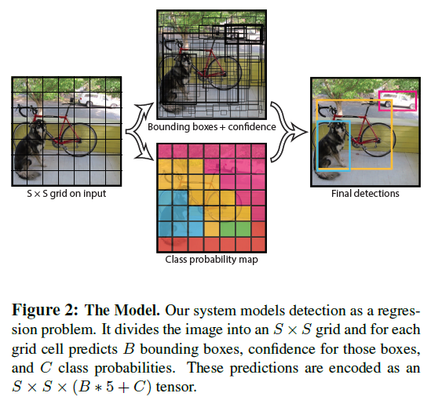
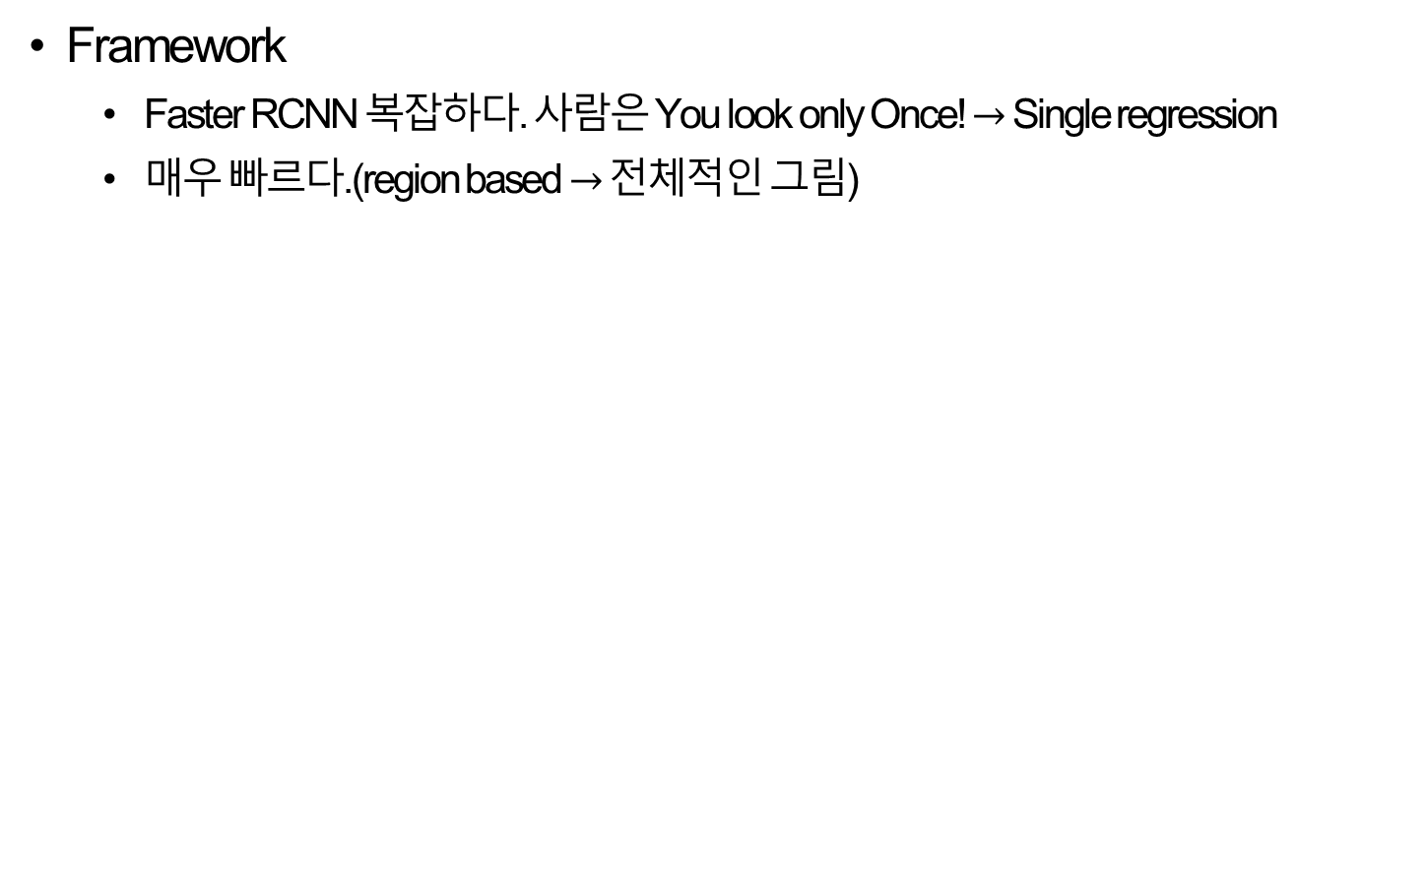
YOLO(You look only once)
Framework
Faster RCNN 복잡하다. 사람은 You look only Once! $→$ Single regression
매우 빠르다.(region based $→$ 전체적인 그림)
진한 것일수록, confidence가 큰 것

Slide 35
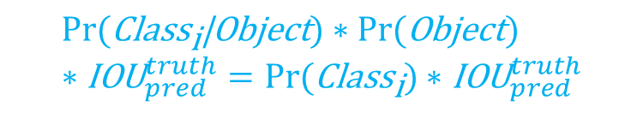
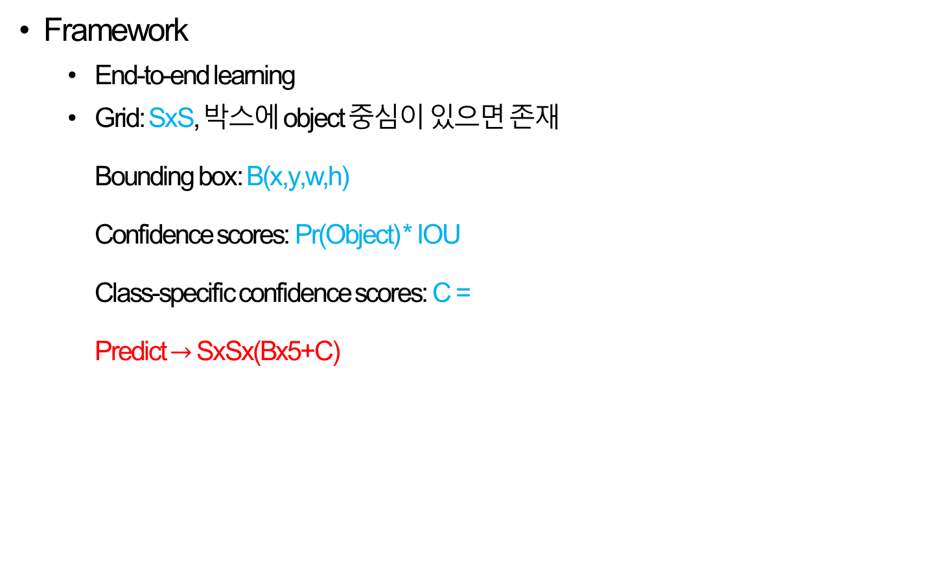
YOLO
Framework
End-to-end learning
Grid: SxS, 박스에 object 중심이 있으면 존재 Bounding box: B(x,y,w,h) Confidence scores: Pr(Object) * IOU Class-specific confidence scores: C = Predict $→$ SxSx(Bx5+C)
$$Pr({\text{Class}}_{\text{i}}\text{|}\text{Object})∗Pr(\text{Object})∗{\text{IOU}}_{pred}^{truth}=Pr({\text{Class}}_{\text{i}})∗{\text{IOU}}_{pred}^{truth}$$
Conditional class probability x Confidence score
한 개의 class set만 예측
5: 4개의 box정보 + confidence score

Slide 36
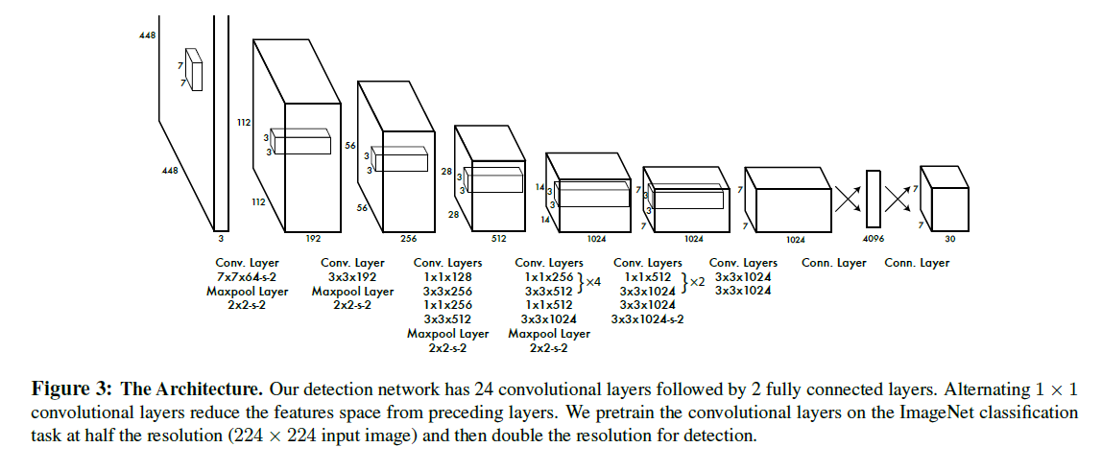
YOLO
Framework: Network
S=7, B=2
2x5+20=30

Slide 37
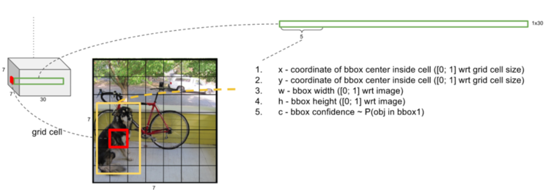
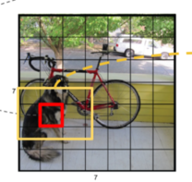
YOLO
Framework: Example test
(x,y) = (0.5, 0.5) (grid cell의 상대적인 값) (w,h) = (2/7, 4/7) (image의 상대적인 값)
1번 째 예측:
2번 째 예측:

Slide 38
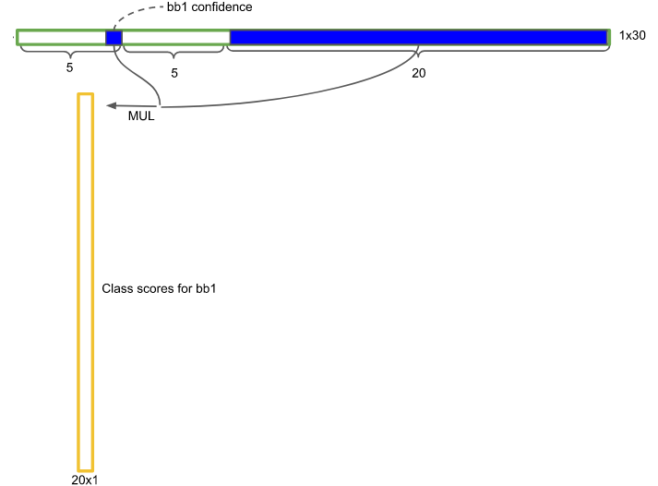

YOLO
Framework: Example
bb2 confidence

Slide 39
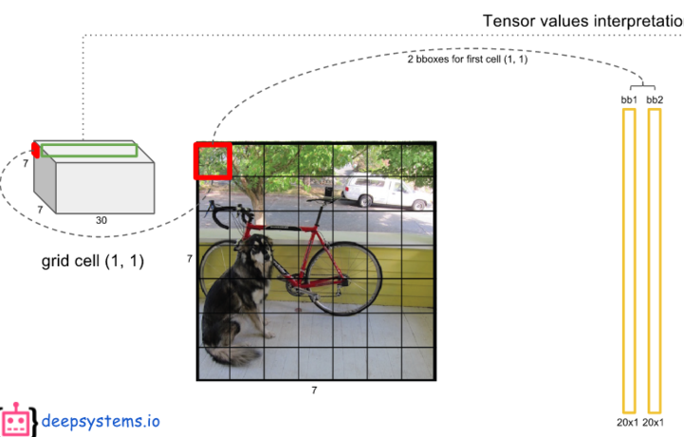
YOLO
Framework: Example

Slide 40

YOLO
Framework: Example

Slide 41

YOLO
Framework: Example
0 0 0 0
Confidence x conditional class probability
1) Threshold: 0.2미만은 0
2) Sorting(높은 -> 작은)
3) NMS(optional)

Slide 42

YOLO
Framework: NMS(2~3% 성능 향상)

Slide 43

YOLO
Framework: NMS

Slide 44

YOLO
Framework: NMS

Slide 45

YOLO
Framework: NMS

Slide 46
YOLO
Framework: NMS

Slide 47

YOLO
Framework: NMS

Slide 48

YOLO
Framework: NMS
파란 부분은 어떻게 해야 없어질까?

Slide 49
YOLO
Framework: Example
20개의 신뢰점수 중 가장 큰 값을 가지는 class만 살린다.
0.2
0
0.5
앞 예제에선 배경으로 추측

Slide 50

YOLO
Framework: training
ImageNet pretraining
Leaky ReLU
Loss 정의
Object가 아닌 배경 class를 학습할 때와 object일 때에 대해 가중치를 줌.
S=7, B=2
다른 loss와의 balancing
5
박스의 중심좌표 비교
박스 weight, height 비교
Root를 사용하는 이유?
큰 box와 작은 box의 error의 정도를 비슷하게 만들기 위하여
Confidence 비교
Confidence 비교
0.5
No object는 덜 중요
class 비교(B term 없음)

Slide 51

YOLO
단점
Gird cell에서 하나의 클래스만을 예측하므로, 작은 object가 여러 개 있거나, 동시에 있으면 예측하지 못한다.
독특한 bounding box 형태는 검출하기 힘들다.
조그만한 object는 Grid cell에 비해 너무 작으므로 찾기 힘들다.
Experiment

Slide 52

SSD(single shot multibox detector)
Framework

Slide 53

SSD(single shot multibox detector)
Framework
여러 hidden layer에서 box, class 예측

Slide 54

SSD(single shot multibox detector)
Framework
Default box(anchor box와 비슷한 개념)
Yolo에서 grid cell에서의 confidence를 구하는 것을 Default box에서 구함

Slide 55

SSD(single shot multibox detector)
Framework
Multi feature map
(b) 는 그리드셀의 크기가 (c) 보다 작다.
그리드 셀의 크기에 따라서 그것과 비슷한 크기의 오브젝트를 찾는 역할을 맡는다.
(c)는 그리드셀이 크므로 큰 오브젝트를 검출하도록 (b)는 크기가 작은 오브젝트를 검출하도록 학습시킨다.

Slide 56

SSD
성능 비교

Slide 57

State-of-the-art
R-FCN(region-based Fully Convolutional Networks)

Slide 58

State-of-the-art
MS-CNN(multi-scale CNN)

Slide 59


State-of-the-art
FPN(feature pyramid network, FAIR)
SSD처럼 pyramidal feature 사용
SSD

Slide 60

State-of-the-art
CC-Net(chained cascade network)

Slide 61

State-of-the-art
CC-Net(chained cascade network)

Slide 62



State-of-the-art
MASK R-CNN(FAIR)
Faster R-CNN의 계보를 잇는 후계자(+ Deconvolution / ResNeXt / FPN)
Object Detection과 Instance segmentation을 동시에

Slide 63


State-of-the-art
MASK R-CNN(FAIR)
RoIpooling $→$ RoIAlign
이것을 반올림하면 3: error 발생
15 x 25/128 = 2.93

